Slide 1


2022 WebGL中级课程
环境光
讲解人：冰老师
讲解时间：2022.06.22

Slide 2
CONTENTS
目录
BUSINESS PLAN
01
前言
02
理论基础
03
课程目录介绍

Slide 3
2
PART ONE
基础理论

Slide 4

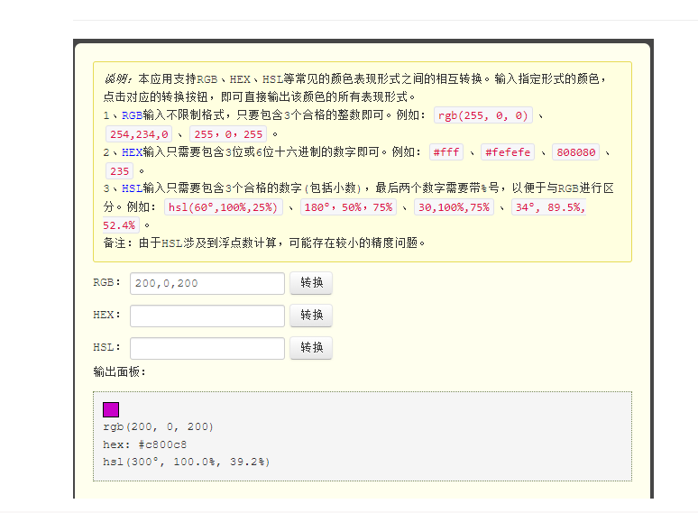
环境光
环境光：指那些经光源（点光源或者平行光源）发出后，被墙壁等物体多次反射，然后照射到物体表面上的光。环境光从各个角度照射物体，其强度都是一致的。环境光不需要指定位置和方向，只需要指定颜色即可。
http://tools.jb51.net/color/rgb_hex_hsl

Slide 5
谢谢观看
THANK YOU

